Slide 1
Flash - 导航
HTML
index
introduce
splash
preface
ps-1
ps-2
ps-n
map

Slide 2
模型 - 框架布局
header.swf
面包屑
课程
目录
内容区[950×511]=>*.swf
时间/进度/页面
功能面板
播放面板
版权信息
panel-background.swf

Slide 3
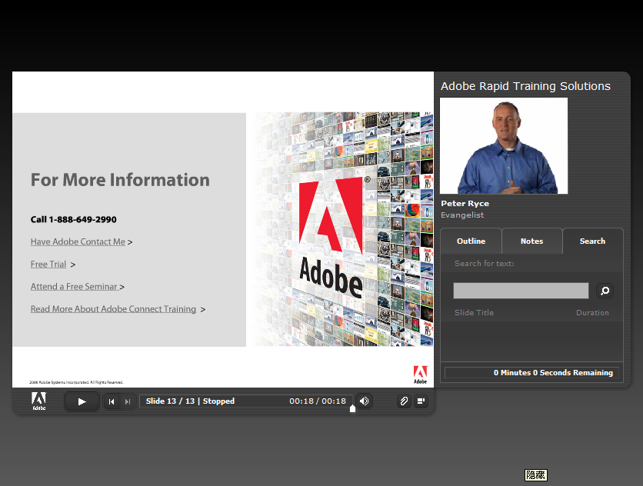
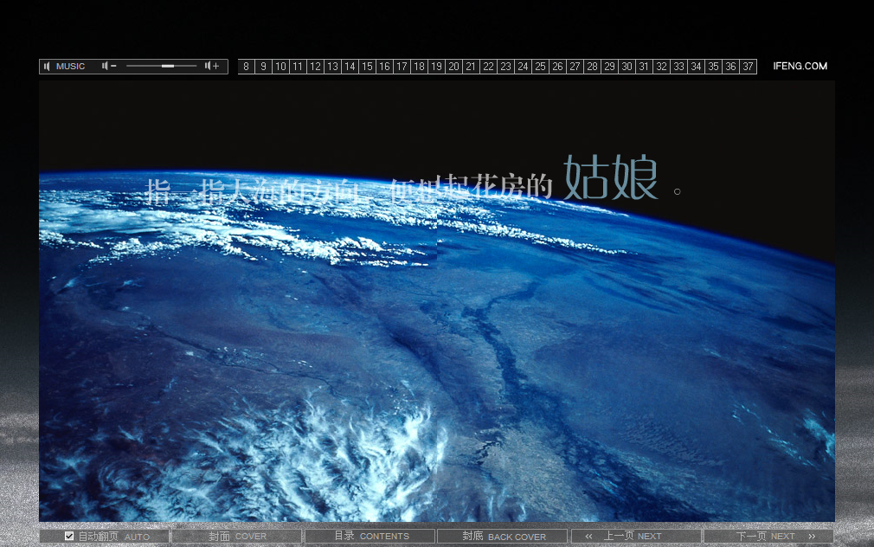
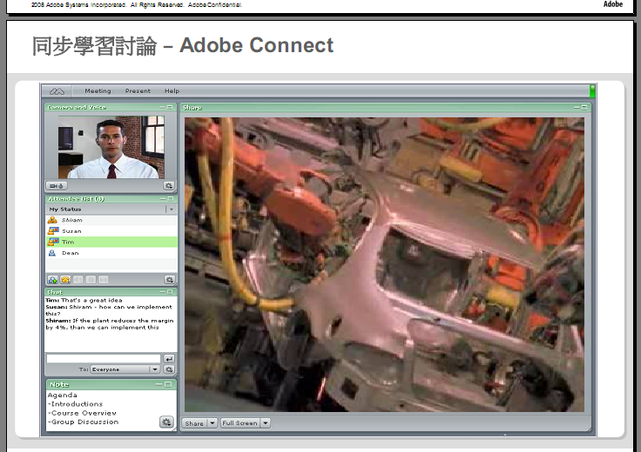
框架布局参考（Adobe Presenter）

Slide 4
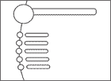



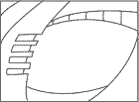
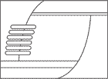


框架与目录页布局参考

Slide 5
模型 – 设计
xml
txt
swf
media
多此一举？
Notes:
复用；修改；跟踪；

Slide 6
模型 – 设计样例与原则
每章首页模板
左图右文模板
课件3M原则？
幻灯片Magic Seven
柱状图模板
信息展示的层次递进
时间点散列图
模板
找茬
Notes:
1、Magic Seven原则（7士2＝5～9）。
每张幻灯片传达5个概念效果最好。 7个概念人脑恰恰好可以处理。 超过9个概念负担太重了，请重新组织。
2、何为课件3M原则？
* 有意义(Meaningful)
* 记得住(Memorable)
* 能鼓舞学生(Motivational)
3、如何改进
如果你能做到一张幻灯片能表明一个问题最好，做到这一点，不在于你的PPT技术，而在于你对所演示内容的掌握，只有对内容熟悉，才能做到精简，否则你觉得什么内容都很重要，什么都...。
http://www.eramx.com/article.php/54

Slide 7
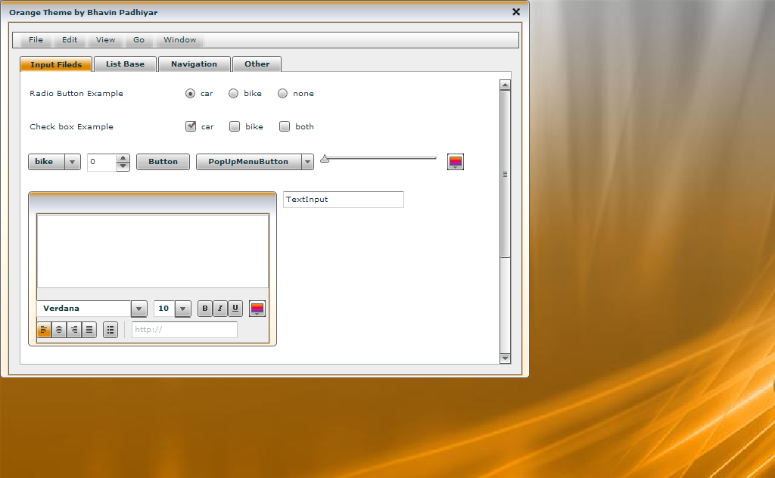
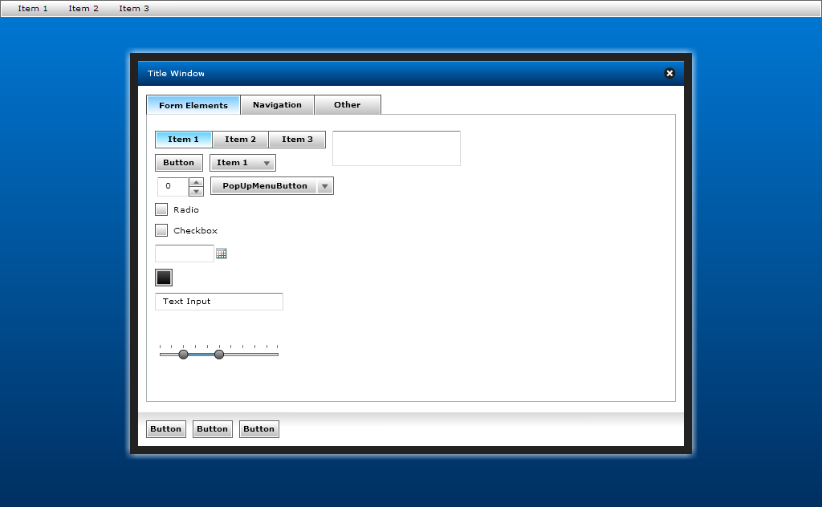
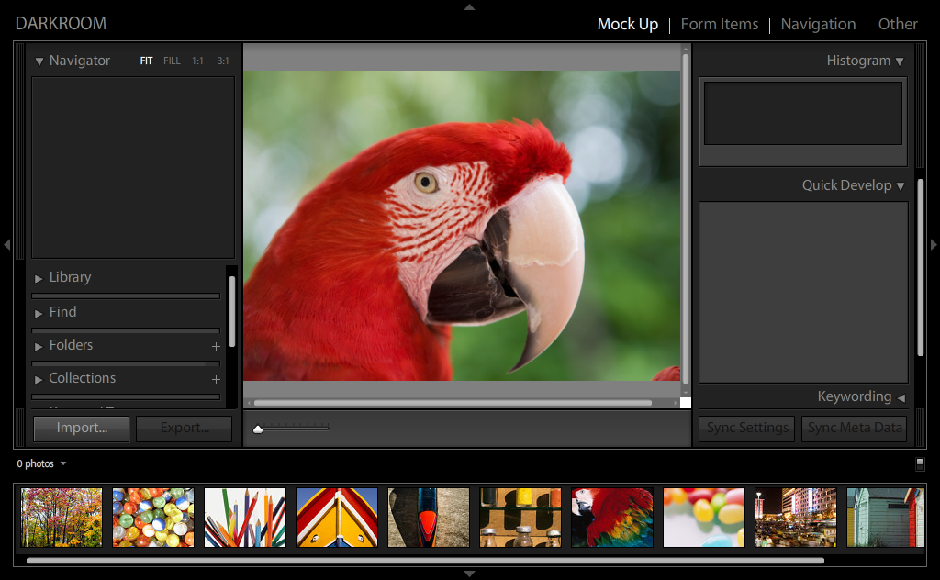
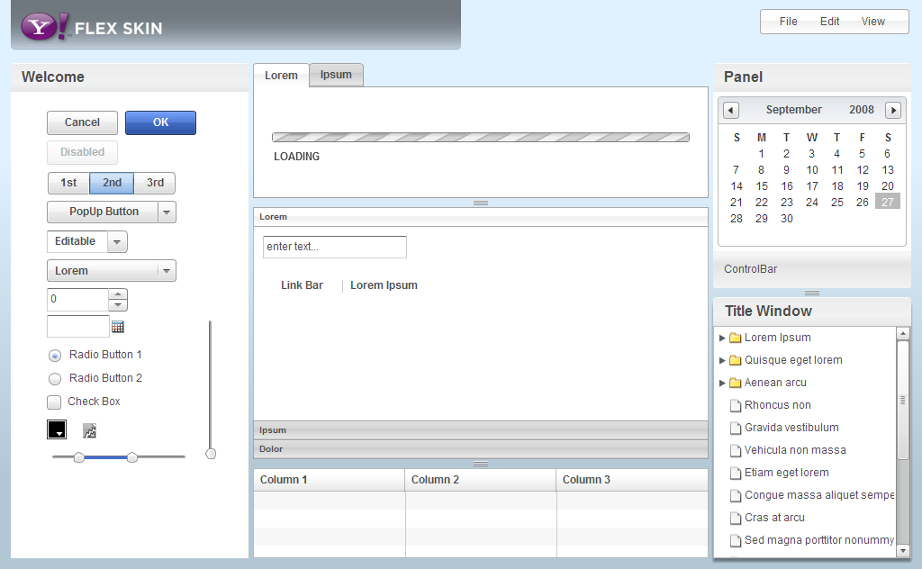
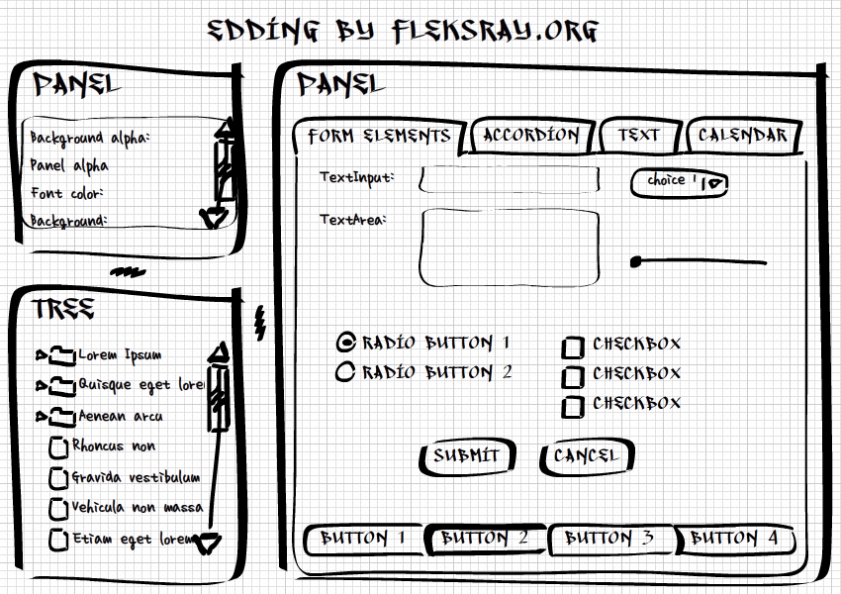
模型 - Theme

Slide 8
框架模型 – 文件组织
header.swf
progress.mxml
播放
暂停
panel-background.swf
map.mxml
上一节
下一节
控制
面板
功能
面板
help.mxml
停止
index.mxml
assistant.mxml
progress bar
.mxml
kookie
SCORM
Adapter
hr.mxml
hr.png
text.mxml
introduce.mxml
skip
content.mxml
点击章
navigator.mxml
content.xml
开始
学习
章目录
节清单
splash.swf
选择节
页面模型
unit01-preface.mxml
page01-01.xml
unit01-01.mxml
unit01-**.mxml
unit01-**.swf

